Slide 1
超越事工与华人宣教
（ 太28:18-20,徒1:8,太24:14）
*
Notes:
‹#›

Slide 2
经文（太28:18-20）
耶稣进前来，对他们说：“天上地下所有的权柄都赐给我了。 所以，你们要去，使万民作我的门徒，奉父、子、圣灵的名给他们施洗， 凡我所吩咐你们的，都教导他们遵守，我就常与你们同在，直到世界的末了。”(马太福音 28:18-20 和合本2010)
Notes:
‹#›

Slide 3
经文（徒1:8）
圣灵降临在你们身上，你们就必得着能力，并要在耶路撒冷、犹太全地和撒玛利亚，直到地极，作我的见证。” (使徒行传 1:8 和合本2010)
Notes:
‹#›

Slide 4
大纲
一.普世宣教
二.中国宣教
三.超越印度宣教
Notes:
‹#›

Slide 5
一.普世宣教
普世宣教的命令
耶稣进前来，对他们说：“天上地下所有的权柄都赐给我了。 所以，你们要去，使万民作我的门徒，奉父、子、圣灵的名给他们施洗， 凡我所吩咐你们的，都教导他们遵守，我就常与你们同在，直到世界的末了。”(马太福音 28:18-20 和合本2010)
Notes:
‹#›

Slide 6
一.普世宣教
2. 普世宣教的启动、能力、蓝图与导航
圣灵降临在你们身上，你们就必得着能力，并要在耶路撒冷、犹太全地和撒玛利亚，直到地极，作我的见证。” (使徒行传 1:8 和合本2010)
3. 普世宣教的结束（升天-再来）
这天国的福音要传遍天下，对万民作见证，然后终结才来到。”(马太福音 24:14 和合本2010)
Notes:
‹#›

Slide 7
二.中国宣教
中国宣教是普世宣教的一部分，中国宣教有两层意思
：向中国宣教（来华宣教，本土宣教）和中国向外差传宣教。
1）向中国宣教（来华宣教，本土宣教）
a）来华宣教
基督教传入中国最早的确切记载是唐朝开始的景教（635年），后经元朝、明朝、清朝、民国时期，历时1300多年（新教入华约两世纪）。他们前仆后继地来到中华大地，将生命献在这块土地上，如同一粒一粒麦子落在地里死去，到了时候就一
Notes:
‹#›

Slide 8
二.中国宣教
b)中国本土宣教(AG老代和现在都在融入这个部分)
定会结出许多籽粒。直到上世纪80年代开始，1300多年来一代一代来华宣教士如同落在地里死去的麦子，终于在中华大地开始结出许多籽粒了。圣灵在中国大地福音大复兴，历时20-30年时间，使中国本土教会大大兴起，这同时也伴随着中国经济和国家地位大提升的改革开放30年，这一点全世界有目共睹。
神州电视片《十字架-耶稣在中国》，记录了中国家庭教会最初发展的历史和感人镜头，请大家抽时去观看，对我们中国基督徒是一个美好的回忆。
Notes:
‹#›

Slide 9
二.中国宣教
2）中国差遣宣教
现在我要重点说的是中国教会对外的宣教，如果你去网络搜索中国宣教这个主题，大多数是宣教士来华宣教，很少查到中国差派宣教士宣教，这其中固然有安全考虑的原因，但主要还是我们差遣出去的宣教士还没有规模，没有影响力的缘故。
有一篇文章，《中国的崛起-本土化宣教运动的反思》对中国宣教有一个很好的整理和思考，对我们中国宣教是一个很好的反思，推荐大家看一看。下面我摘要一些这篇文章的重点：
Notes:
‹#›

Slide 10
二.中国宣教
首先简单介绍一下中国差遣宣教的历史，如下：
a）回归耶路撒冷(BTJ) 运动
起源于二十世纪20年代山东的“耶稣家庭教会”(JesusFamily church)的异象。在40年代，一小群中国基督徒发起了传福音运动。他们的异象就是把福音带到中国偏远地区，然后通过西南、西北双线延申，经过中亚和中东，一路传回耶路撒冷。
他们形成了这条“回归耶路撒冷运动福音带”，并且有一小队先锋宣教士向新疆出发了。他们打算学习土耳其语和阿拉伯语，最后走出中国，到达以伊斯兰教为主的地区。可惜，这个小队只到了新疆喀什。
Notes:
‹#›

Slide 11
二.中国宣教
b）九十年代后的家庭教会复兴运动(House Church movement)
上世纪80年代圣灵在中华大地大大运行，20-30年的大复兴催生了中国家庭教会，中国教会老一代福音回归耶路撒冷的异象，在他们心中更新复燃，并在世纪之交作为一项宣教事工通过赞美诗、文章、书籍、聚会和网络讨论的形式迅速传播开。
他们计划将十万名中国宣教士差派去穆斯林地区，并最终前往基督教的发源地耶路撒冷。根据这个异象，中国教会借此就可以手握福音最后的接力棒，在耶稣基督再来之前完成大使命。
Notes:
‹#›

Slide 12
二.中国宣教
当后基督教世界的西方教会对这项使命激动不已，满怀期待的时候，中国教会并没有如期有所作为，却直接经受着它带来的疼痛、焦灼和沮丧。这场运动也毫无疑问饱受争议，带来很多的质疑。为此，作者对中国宣教在如下几个方面作出了深入剖析：
中国教会的不足
中国教会的优势
中国教会当向全球教会学习的地方
中国教会的机遇和挑战
总结和建议
今天看来，作者还是遗漏了一个很重大原因：中国宣教大多没有准备向印度宣教。
Notes:
‹#›

Slide 13
三.超越印度宣教
超越-神拣选的海外中国普通人的普世宣教
印度-通指印度及周边国家(华人基督徒的中国心和当有的天国心)
1）上周超越介绍回顾：
超越宣教异象(略)
世界最未得之民的现况：
世界5000个最未得之族群（少于0.1%的基督徒）20亿人口-最多在印度和东南亚。
前30位最未得之民MUPG国家（占87%，17亿人口）。
前6位最未得之民MUPG国家（占68%，14亿人口，印度，巴基斯坦，中国，孟加拉，尼泊尔，印尼）。
Notes:
‹#›

Slide 14
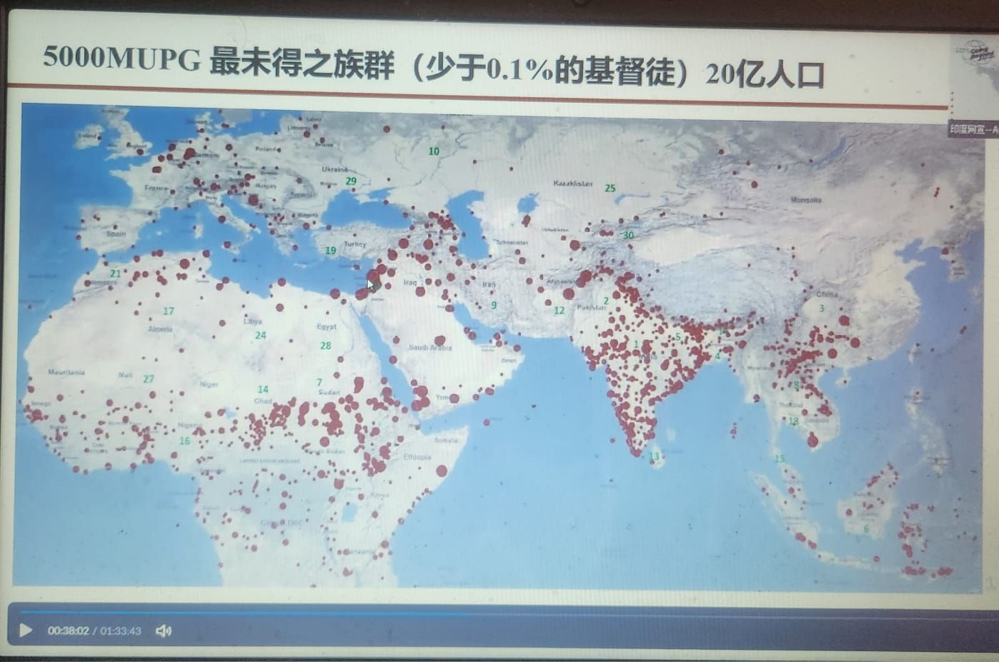
三.超越印度宣教
Notes:
‹#›

Slide 15
三.超越印度宣教
c)超越宣教事工计划
10年覆盖前30个MUPG国家（2022-2032年）
3年覆盖前6个MUPG国家（2022-2025年）
求主兴起300位超越勇士，带领团队覆盖30个MUPG国家。
在前30个MUPG国家中，建立30个培训中心。
d)超越宣教策略（网宣+实地，加入普世宣教）
e)超越2021年11月-2024年8月历次宣教战果(不含一次网宣)：
进入2946个村庄
27452位听闻福音
20321位接受耶稣基督，14140位受洗
建立3413个家庭教会
Notes:
‹#›

Slide 16
三.超越印度宣教
2）到现在为止，佳恩参加三次超越网宣：
三次网宣共：509个未得之民村庄，向3456个人传讲福音（2806信主，2383受洗），建立668个家庭教会（所有数据包括有小部分是穆斯林），许多神迹奇事伴随发生。
今年年末到明年初，我们将有部分弟兄姐妹报名参加实地宣教，到现在为止，共有11位，预计将有15位左右，有四位牧者先后参加。
感谢赞美主！荣耀归给神！
Notes:
‹#›

Slide 17
三.超越印度宣教
3）超越印度宣教与中国宣教
她们都是普世宣教（也称：地极宣教）的一部分。上周周牧师关于超越印度宣教的三大特点，再回顾如下：
随从圣灵的步伐（徒1：8），跟随圣灵地图和导航，参与圣灵此时此刻在印度的福音大能大力的运行之中。
和当地教会和机构联合，建立当地教会，不是从零开始，也不是建立自己宗派和自己的教会分支，而是将自己融入国度，融入普世宣教。
和本地教会（现阶段主要是北美中国教会）联合，集合力量共同参与，
总结一句话：天时地利人和。
Notes:
‹#›

Slide 18
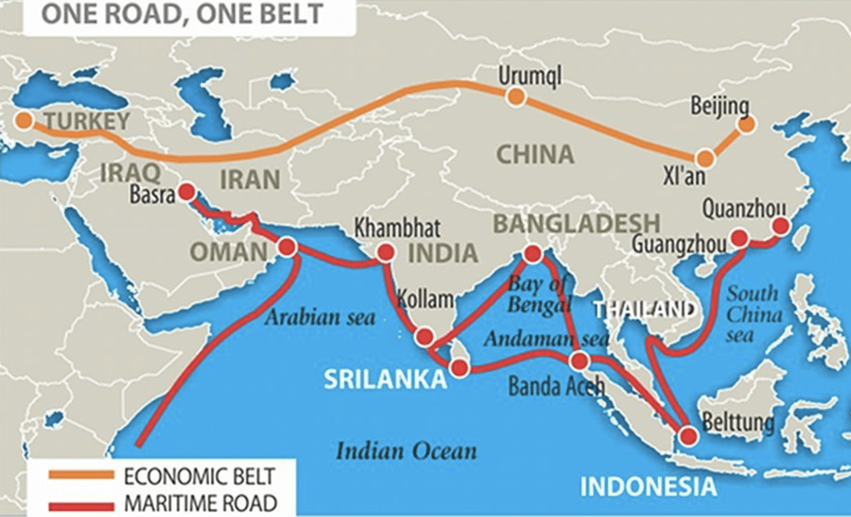
三.超越宣教
了解一带一路(一带:陆地北线,一路:海上南线)
Notes:
‹#›

Slide 19
三.超越印度宣教
3）超越印度宣教与中国宣教
超越宣教是神在海外兴起的一支中国宣教的生力军，是神为中国宣教开辟的另一条新的宣教之路。过去中国宣教计划走的是北线，是一带一路中的“一带”，从中国西北进入中亚到穆斯林到耶路撒冷。
上面在分析中国宣教的文章中，作者分析了中国宣教受阻的各种原因。我想其中最大的原因是我们一直要走的是北线，没有准备好向印度宣教。
而圣灵现在运行在印度，在一带一路的南线路径上，神没有忘记和遗漏印度这个最大的未得之民和人口最多的国家。上周周牧师分享超越印度宣教取得成功的三大特点中，跟随圣灵大复兴的步伐是最大的原因。
Notes:
‹#›

Slide 20
三.超越印度宣教
4）《宣教的中国》诗歌
https://www.youtube.com/watch?v=iRZDbba6JBM
这首诗歌，唱响在中国大地及至全球华人教会几十年，字字句句我们都琅琅上口，曾触摸搅动了许许多多华人牧者领袖和弟兄姐妹的心。
这首诗歌也将神对中国宣教的心意真切地显明出来。我们中国教会曾经为此大大火热回应过，但因为受挫渐渐冷淡，今天神借助超越印度宣教，指出了我们的误区和改变的方向，给了中国教会重新进入呼召的机会，我们要重新唱响这首诗歌回应神对中国宣教的呼召。
Notes:
‹#›

Slide 21
三.超越印度宣教
4）《宣教的中国》诗歌
https://www.youtube.com/watch?v=iRZDbba6JBM
有一种爱，像那夏虫永长鸣，春蚕吐丝吐不尽。-爱，是中国宣教的真正动力
有一个声音，催促我要勇敢前行，圣灵在前引导我的心。-圣灵是地图和导航
迈开步伐，向耶路撒冷，风霜雪雨，意志更坚定。-中国宣教是普世宣教
我要传扬，传扬主的名，誓要得胜，在神的国度里。
我带着使命向前走，要唤醒沉睡的中国。-中国本土宣教
纵然流血的时候， 我也永远不回头。
我带着异象向前走，要看到宣教的中国，- 中国差遣宣教
将福音传遍世界每个角落。-融入普世宣教（地极宣教）
Notes:
‹#›

Slide 22
三.超越印度宣教
5）我们的回应
感谢主！神透过刘爸将超越印度宣教带进我们教会，我们教会从上到下有非常好的回应，我们海内外估计超百人报名参加三个月训练，35人参加网宣，估计将有15人报名参加实地宣教，我们有四位牧者将先后参加实地宣教。
感谢主！这支队伍只是我们教会汇入神普世宣教的一小批代表，是代表我们全体教会来参加的。周牧师分享的用脚（网宣+实地宣）、用手（奉献支持）、用膝（忠心的守望代祷）来参与，总有一样是我们可以选择的。
Notes:
‹#›

